Slide 1
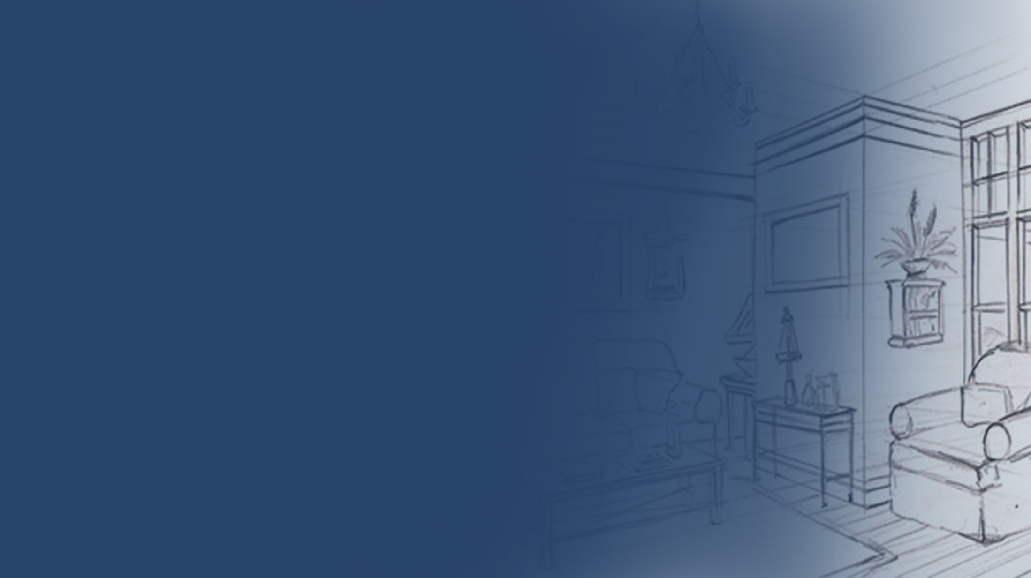
Образотворче мистецтво
7 клас
«Інтер’єр кімнати».
Кутова перспектива.
Вчитель: Андрєєва Ж.В.

Slide 2
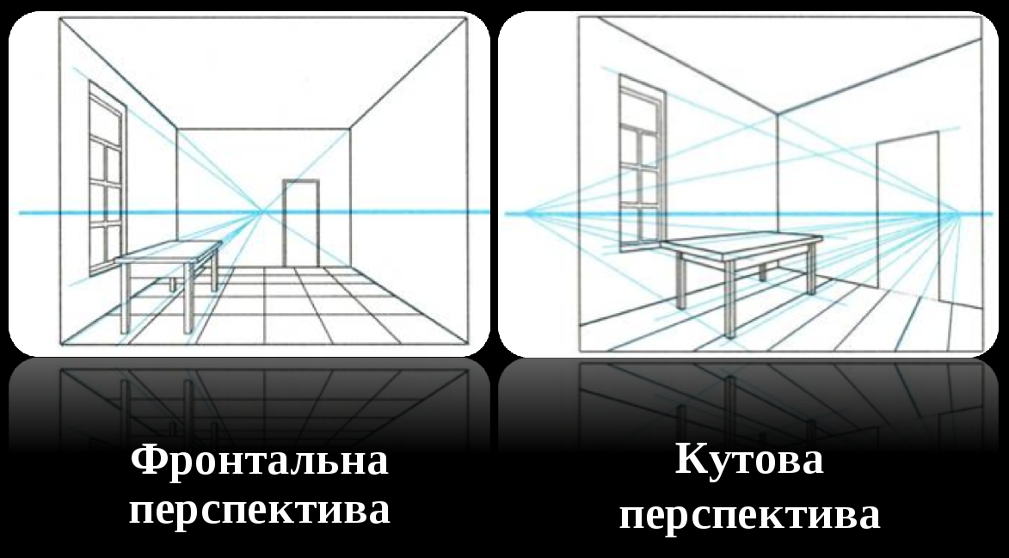
Завдання уроку:
Закріплювати знання та удосконалювати вміння з передавання
глибини простору за законами перспективи. Фантазувати, логічно та
образно мислити, аналізувати. Бути уважними, спостережливими, допитливими.

Slide 3
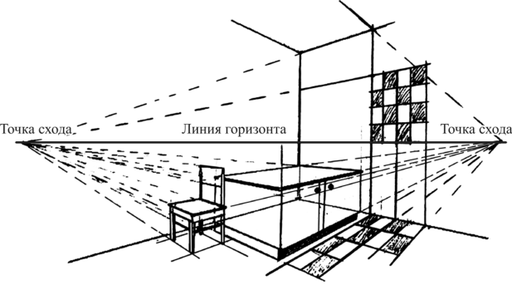

Slide 4
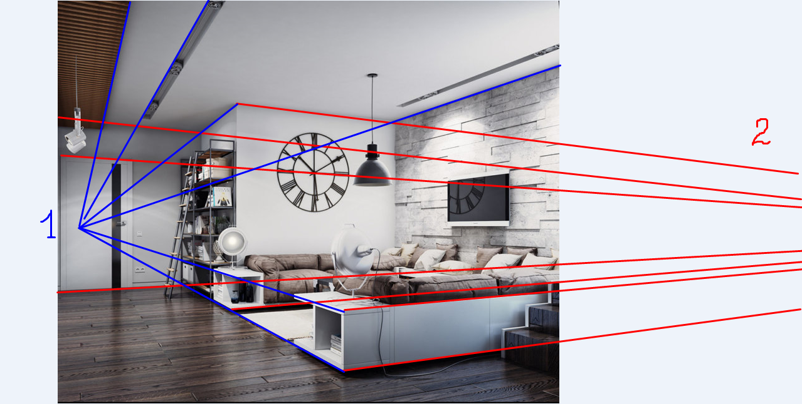
Фотоаналіз:
знаходимо точки сходу
та лінію горизонту.

Slide 5
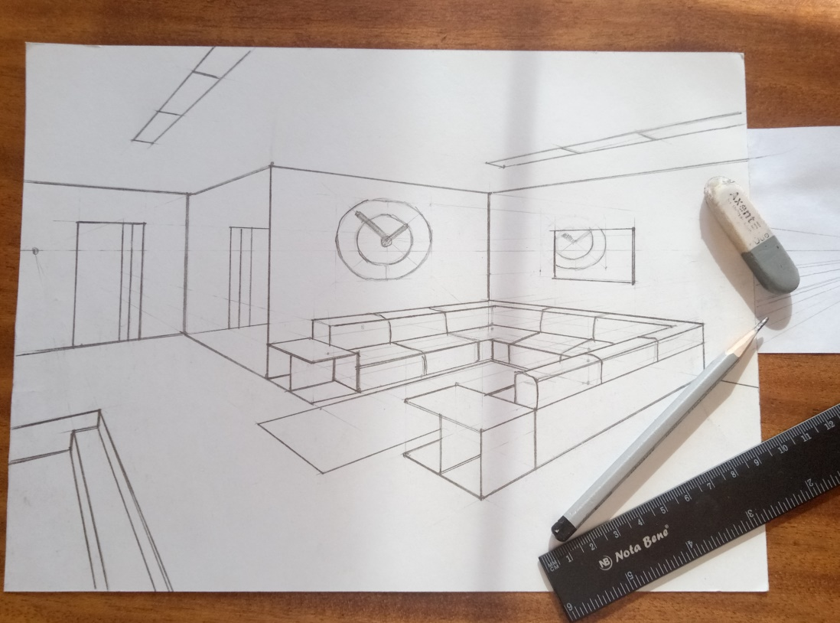

Завдання уроку:
Намалюйте власну кімнату у
кутовій перспективі.
Вам знадобиться: аркуш А4,
графітний олівець, лінійка,
ластик.
Вам на допомогу!
Перегляньте відео
«Кутова перспектива інтер'єру»

Slide 6
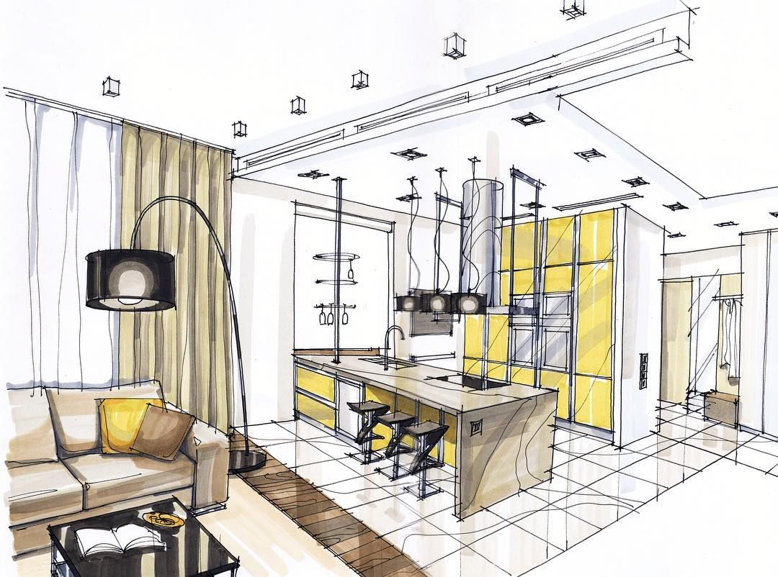
Роботи для
натхнення

Slide 7
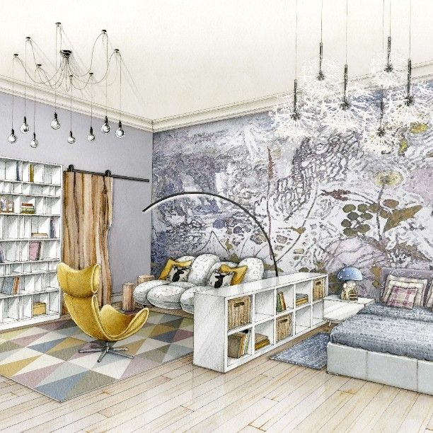
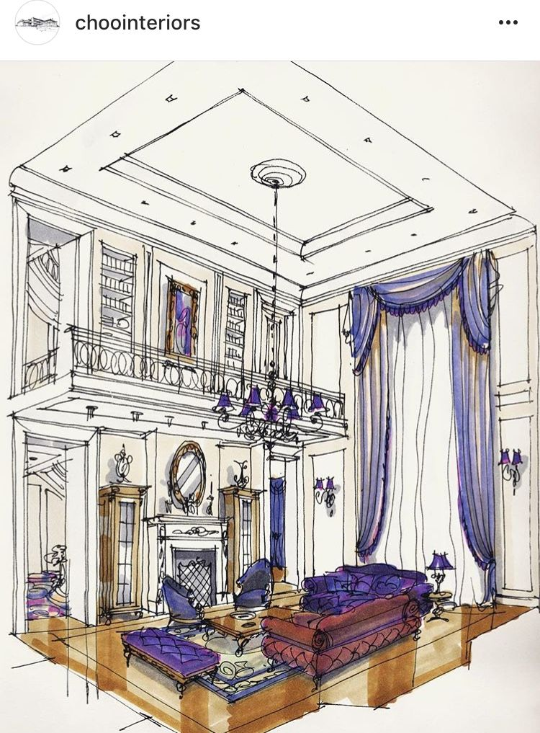

Slide 8
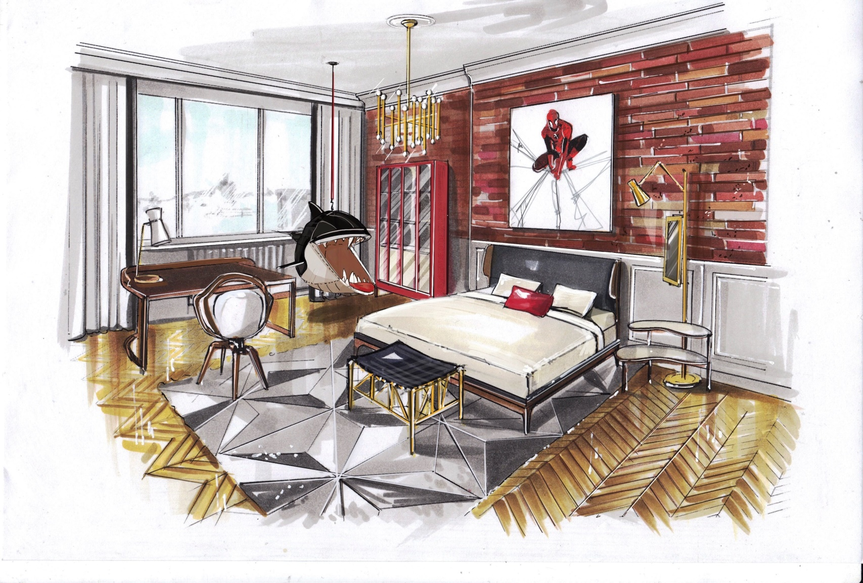

Slide 9
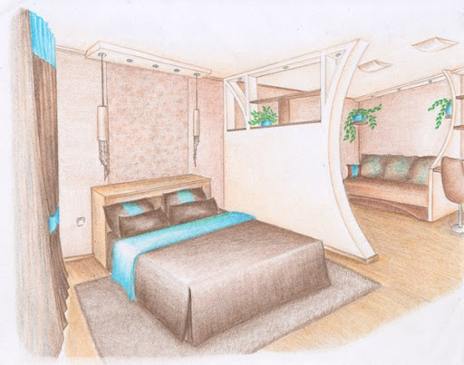
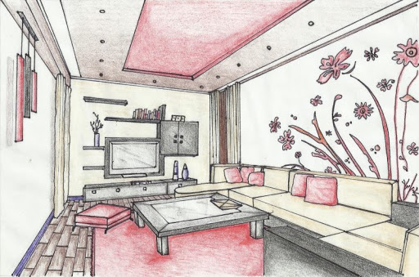

Slide 10
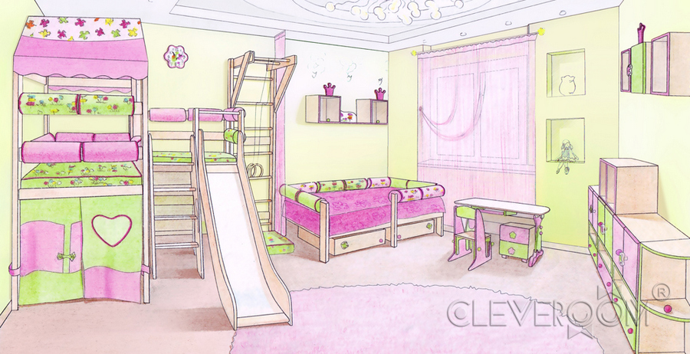
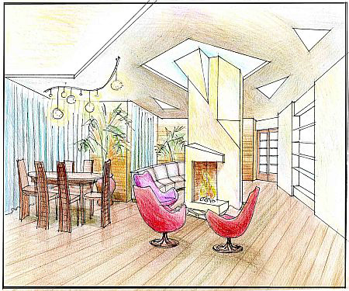

Slide 11
Зворотній зв’язок:
Вайбер: 0984971546
Електронна пошта: zhannaandreeva95@ukr.net

